Slide 1
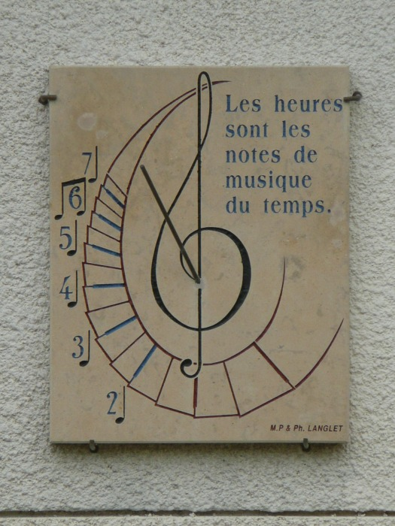

Slide 2


Slide 3
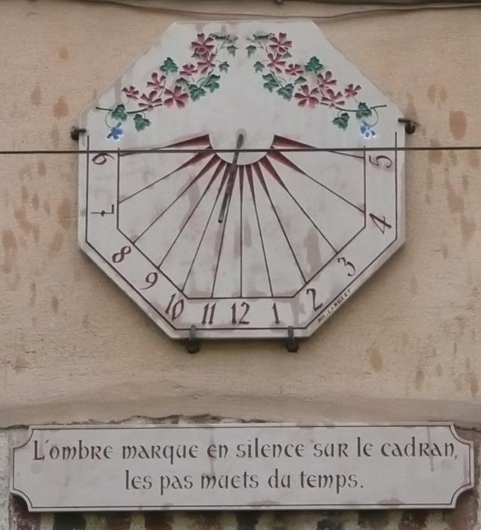

Slide 4
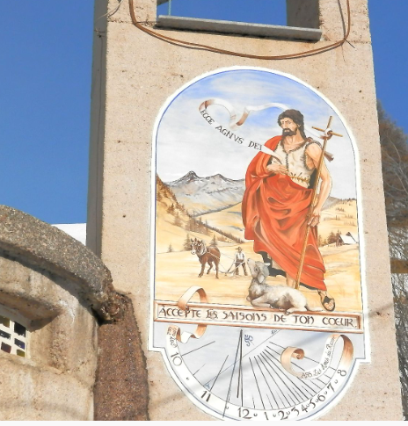

Slide 5


Slide 6
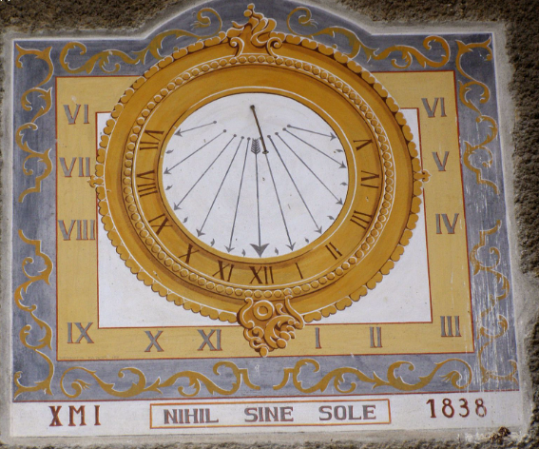

Slide 7
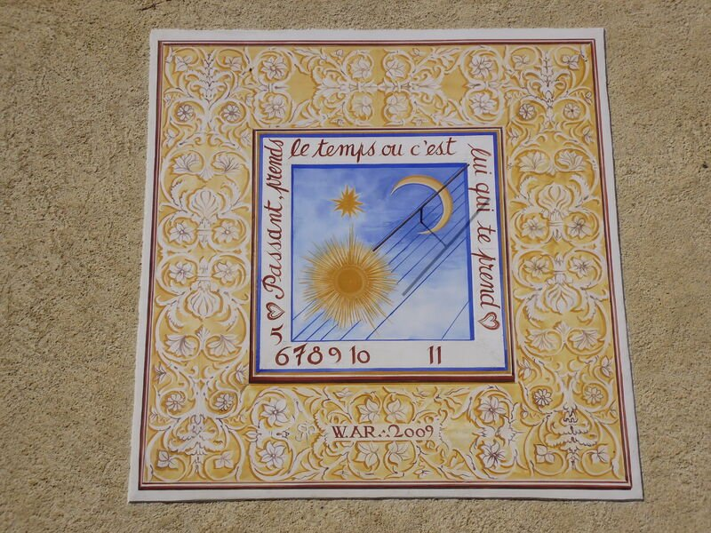

Slide 8
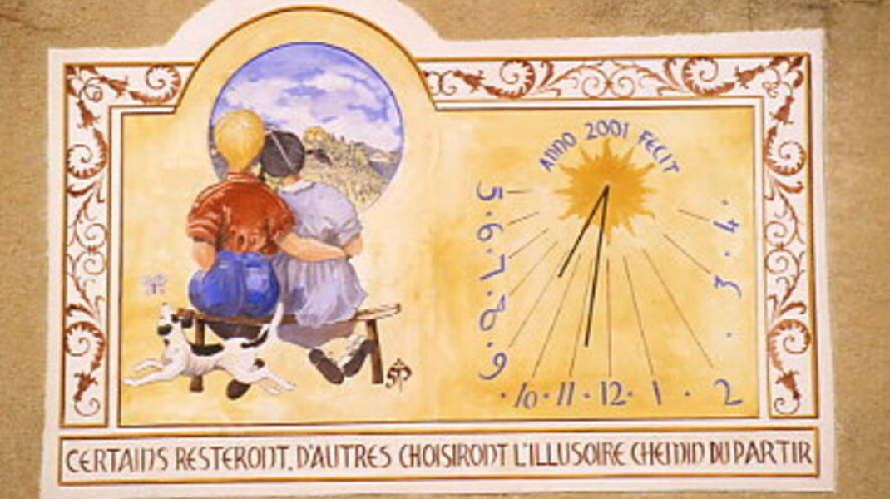

Slide 9
Le cadran est personnifié et, sentencieux, il s'adresse au passant. Il se fait poète, moraliste, moqueur, humoriste :
"De deux choses Lune, l'autre c'est le Soleil".
(Jacques Prévert)
Il indique souvent, sans les désigner, les heures qu'il compte :
"Toutes blessent, la dernière tue" sous-entendu :
"Toutes (les heures) blessent, la dernière (heure) tue.
A votre tour de trouver une iconographie et une sentence pour le futur cadran de Saint Joseph.

